Slide 1

팀 프로젝트 완료 보고서
모든 포트폴리오를 연결하는 공통 페이지 제작
조원: 김종원(조장), 서효민, 안재경, 윤승현

Slide 2
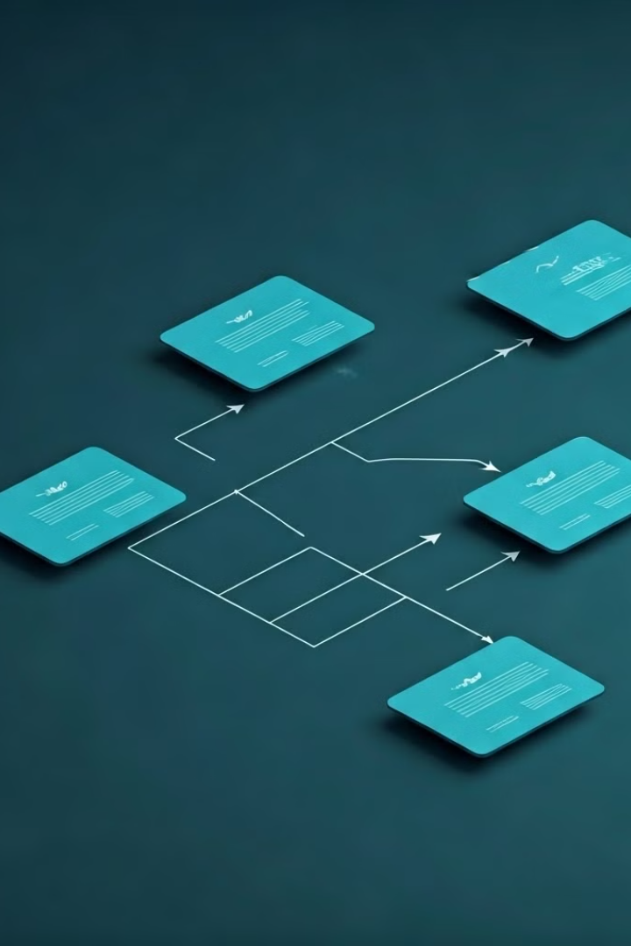
프로젝트 개요
본 프로젝트의 목표는 각 조원들이 개인 포트폴리오를 제작하여 공통 페이지에 연결하는 것으로 각자의 작업을 공유하고, 협업의 결과물을 한눈에 확인 할 수 있도록 하는 것에 중점을 맞춘 프로젝트입니다.
개인 포트폴리오
공통 페이지
조원들이 각자 자신의 작업과 기술을 보여줍니다.
모든 포트폴리오를 한 곳에서 쉽게 접근 가능합니다.

Slide 3
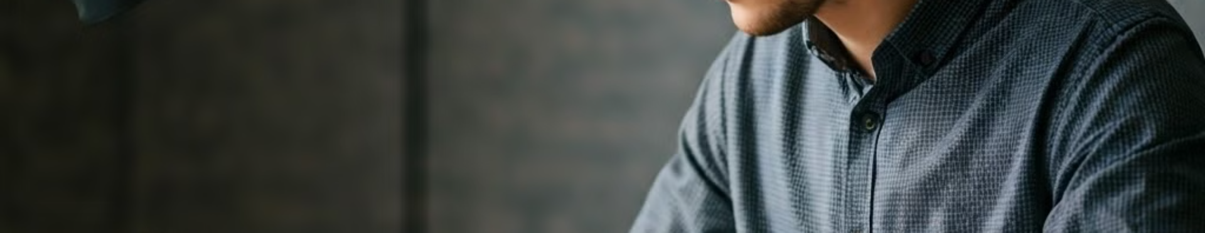



프로젝트 제작
공통 페이지 제작
개인 프로젝트 구현
결과물 정리
적절한 형태의 조원들이 한눈에 보일 수
있는 페이지 제작
개인 포트폴리오를 만든 후 공통 페이지에 반영
개인 포트폴리오가 연결된 공통 페이지가 잘 작동하는지 확인과 연결 후
수정, 보안 작업

Slide 4
조원 역할 분담
윤 승 현
서 효 민
안 재 경
김 종 원
콘텐츠 자료수집 및 정리
공동페이지의 디자인과 구성
공동페이지의 JS를 담당.
발표 준비 및 피피티 제작
다양한 의견과 아이디어 제공
화면의 구성과 스타일을 담당
공동페이지의 들어갈 JS를 아이디어를 제공하여 직접 제작
전체적인 제작과정 검토
공통 페이지 자료 수집
개인 페이지 html, css, js
공통 페이지 css 전반 작업
개인 페이지 html, css, js
공통 페이지 html, 초기 css, js
개인 페이지 html, css, js
공통 페이지 css 자료
css 수정, 후반 작업
개인 페이지 html, css, js

Slide 5

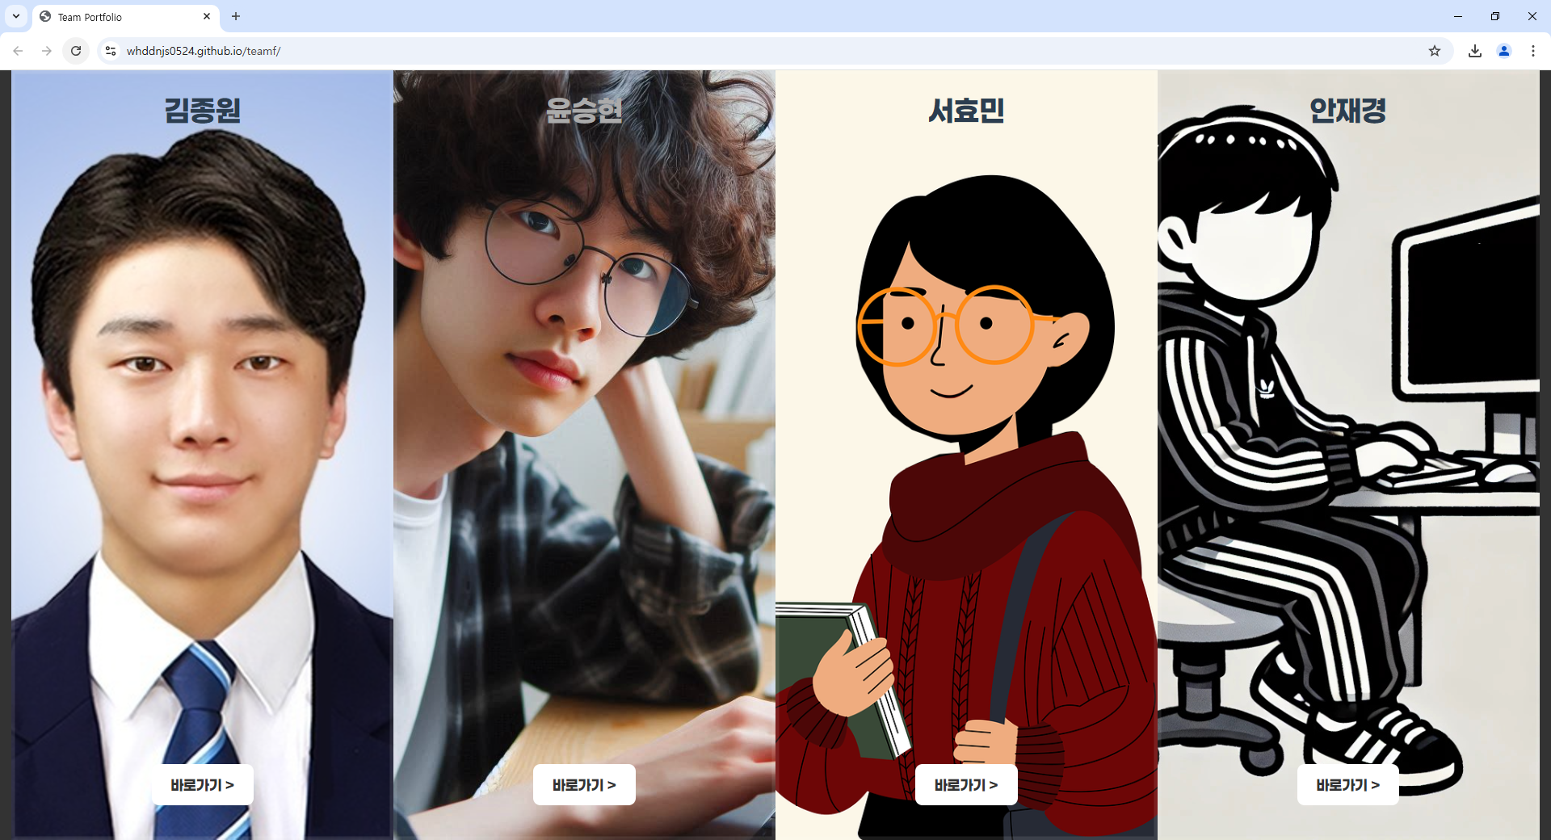
공통 페이지
1
통합 링크
2
사용자 친화적 디자인
3
반응형 웹 디자인
각 포트폴리오로 직관적인 링크 이동.
간편한 UI/UX로 접근성 개선.
다양한 기기에서 최적화된 화면 구성.

Slide 6
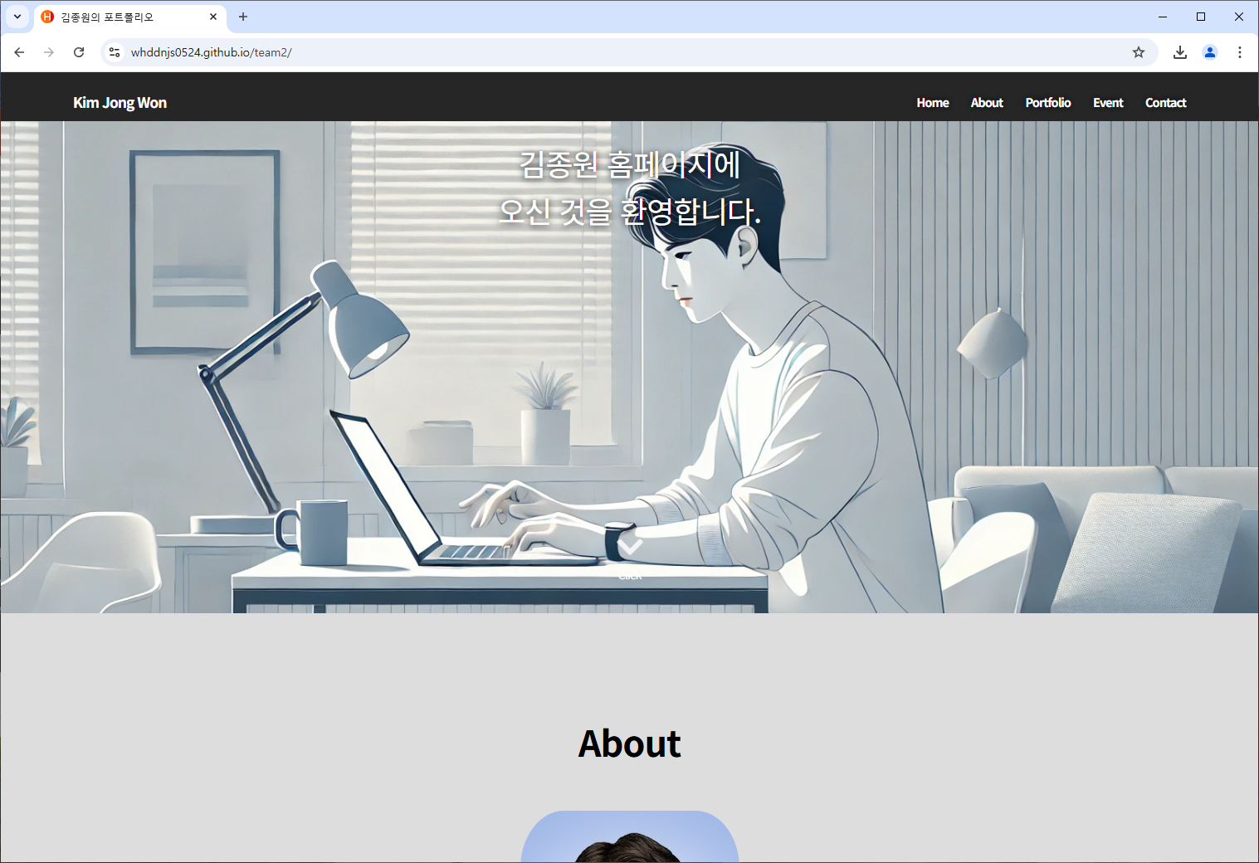
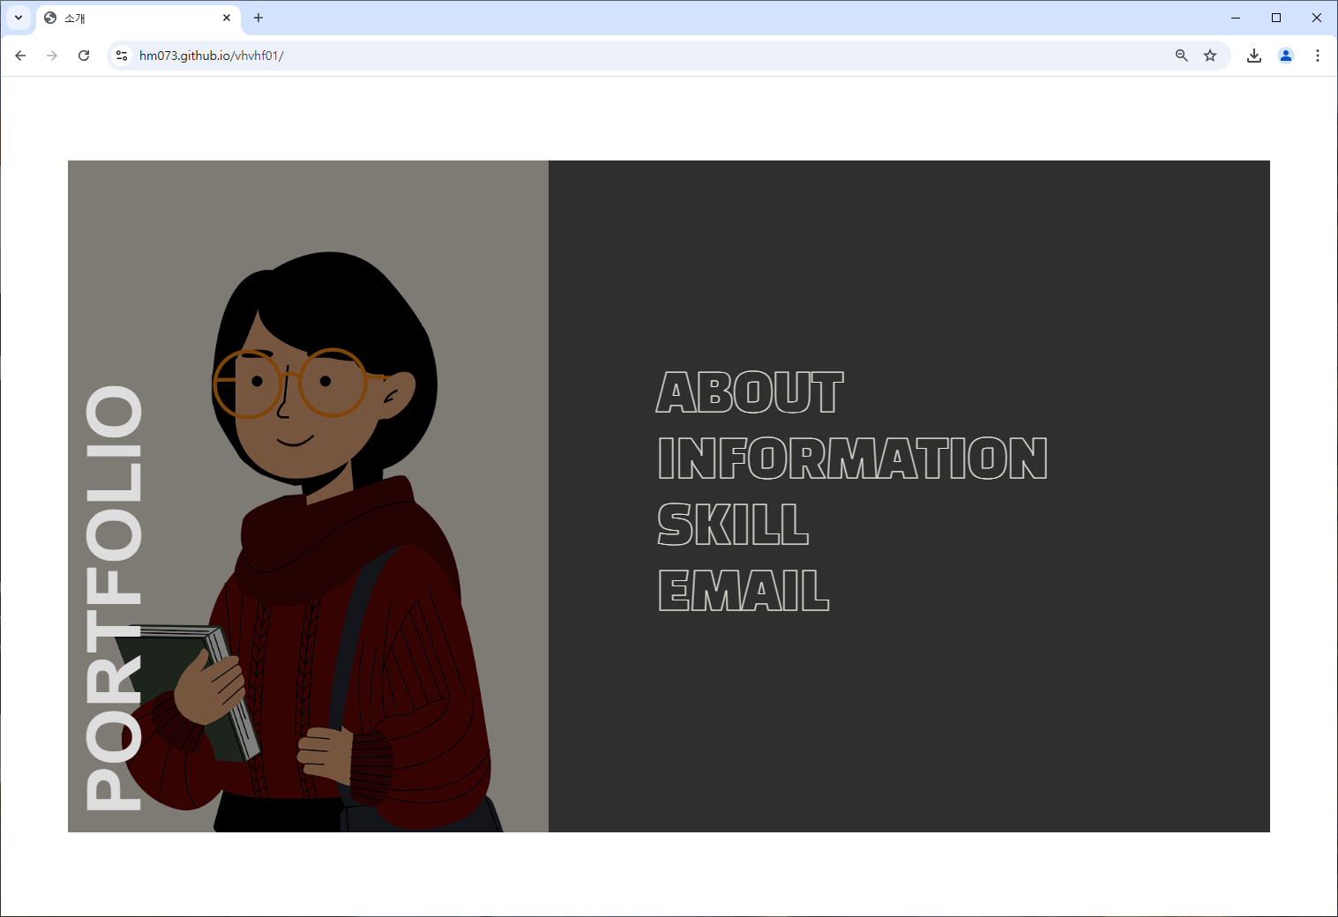
개인 포트폴리오
김종원
서효민

Slide 7
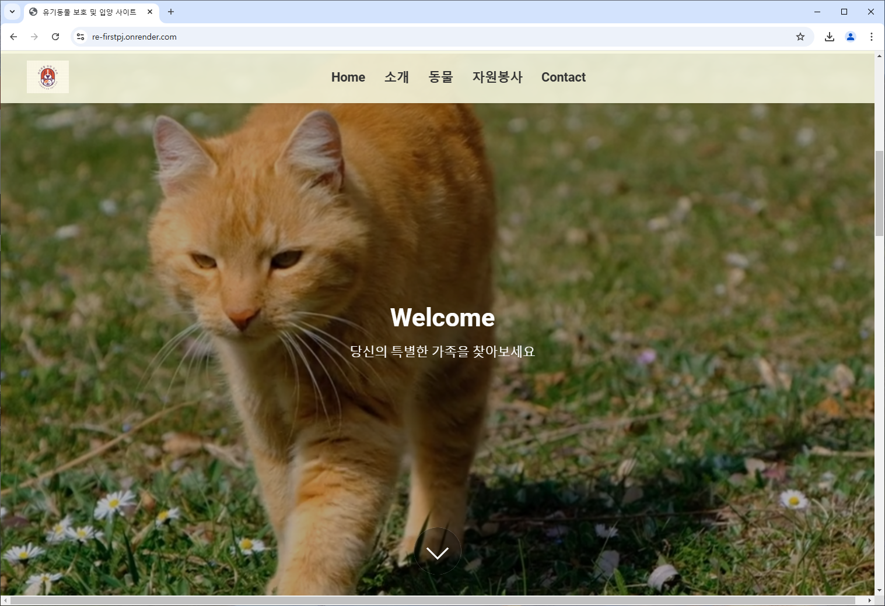
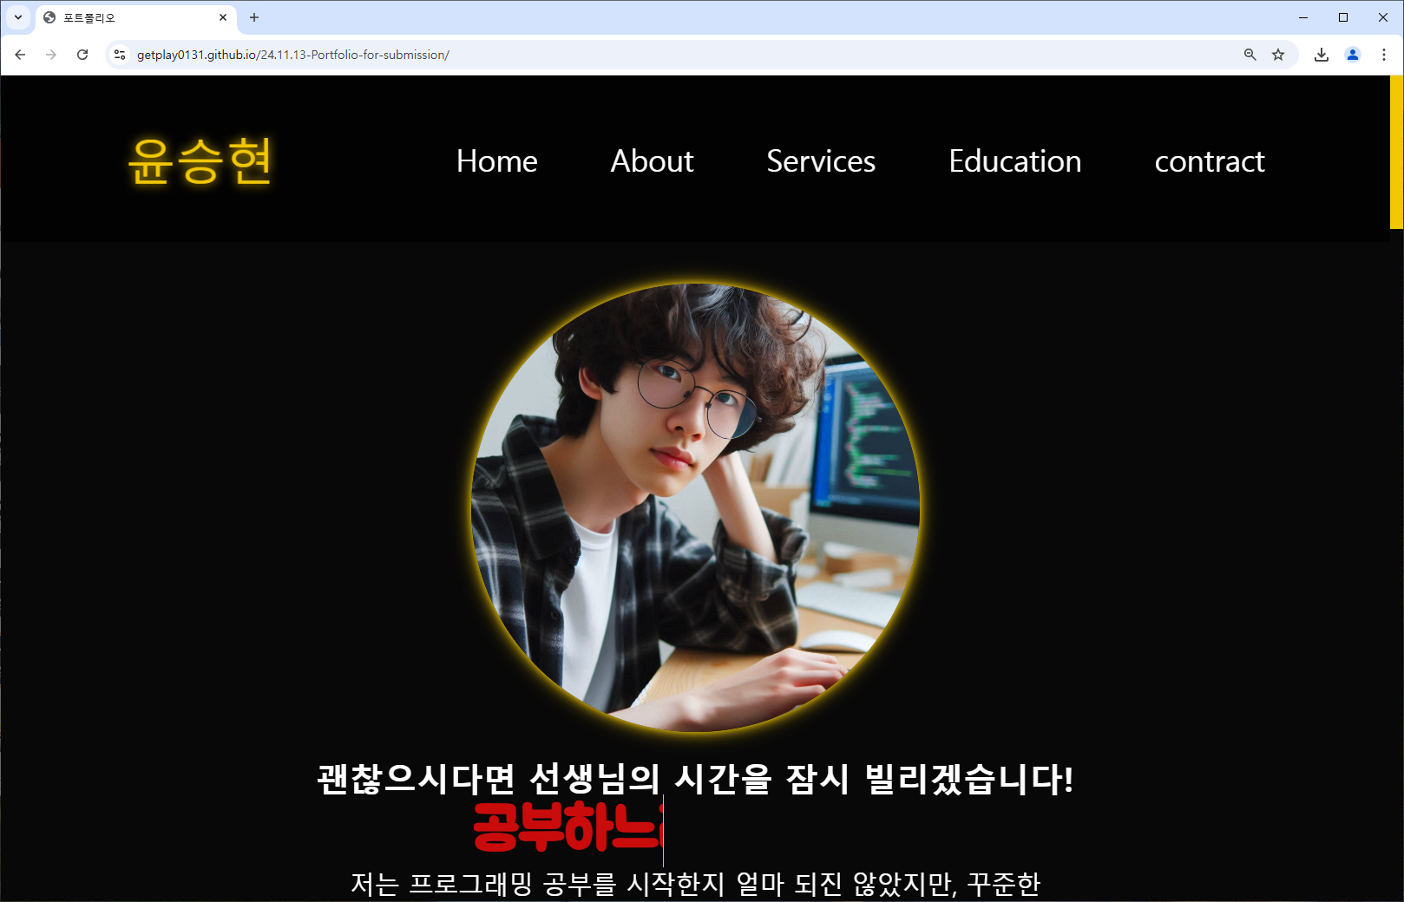
개인 포트폴리오
안재경
윤승현

Slide 8
감사합니다
조원: 김종원(조장), 서효민, 안재경, 윤승현

